Slide 1
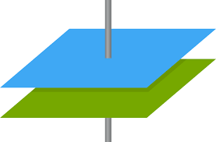
Профессия АВТОМЕХАНИК ГРУППА № 1-3БФ ДАТА 06.04.2020
Тема Конденсаторы
Преподаватель Лелаус Е.Ф

Slide 2
Вопросы для повторения пройденной темы
1. В каких единицах измеряется напряжённость электрического поля?
2. В каких единицах измеряется электрический заряд?
3. Записать формулу закона Кулона для вакуума в СИ.
4.Записать формулу закона Кулона для среды в СИ.
5.Что такое электрическое поле?
6.Как называют поле неподвижных зарядов?
7. Как связаны напряжение и напряжённость в однородном электрическом поле?
8. От каких величин зависит работа сил электрического поля?
9.Чему равна напряжённость поля точечного заряд
10.Чему равна разность потенциалов между двумя точками заряженного проводника?

Slide 3
Содержание
конденсатор
Виды конденсаторов
задачи
Ответим на вопросы:
1. Что такое конденсатор?
2. Каково его устройство?
3. Что понимают под зарядом конденсатора?
4. Почему его емкость не зависит от окружающих тел?
5. Способы зарядки конденсатора
Побеседуем
о видах конденсаторов, их практическом применении и правилах ТБ при работе с конденсаторами

Slide 4
Слово ''конденсатор'' происходит от латинского слова condensare, что означает ''сгущение''. В учении об электрических явлениях этим словом обозначают устройства, позволяющие сгущать электрические заряды и связанное с этими зарядами электрическое поле.

Slide 5
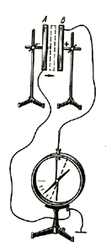
Простейший конденсатор состоит из двух проводников, разделённых диэлектриком, толщина которого мала по сравнению с размерами проводника.
.
Свойство конденсатора накапливать и сохранять электрические заряды и связанное с ними электрическое поле характеризуется особой величиной, называемой электроёмкостью.
Электрометр покажет разность потенциалов между пластинами.

Slide 6
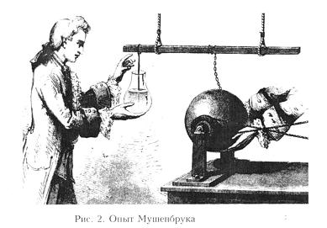
Свойство конденсатора сгущать электрические заряды и связанное с ним электрическое поле можно наблюдать на опыте

Slide 7
Электрической ёмкостью конденсатора называется скалярная величина, характеризующая его свойство накапливать и сохранять электрические заряды и связанное с этими зарядами электрическое поле.

Slide 8
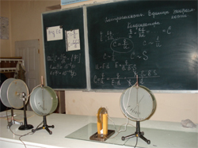
Электроёмкость конденсатора равна отношению заряда одной из пластин к напряжению между ними
За единицу электроёмкости в СИ принимается электроёмкость конденсатора, напряжение между обкладками конденсатора которого равно 1В, когда на его обкладках имеются разноимённые заряды по 1Кл.
Эта единица названа фарад в честь М.Фарадея:
На практике применяются:
С конденсатора зависит от площади S пластин и расстояния d между ними:

Slide 9
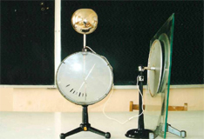
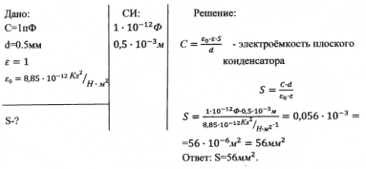
Задача1
Какова электроёмкость (в микрофарадах) конденсатора, если при напряжении на его обкладках 300 В заряд равен 1,5 *10⁻⁵Кл?
Задача 2
Какую площадь должны иметь пластины плоского воздушного конденсатора для того, чтобы его электроёмкость была равна 1пФ? Расстояние между пластинами q =0,5мм.

Slide 10
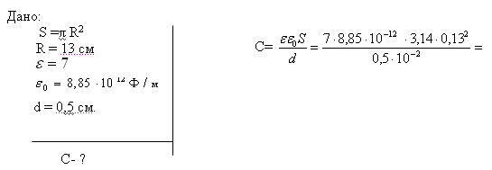
Выведем формулу емкости плоского конденсатора.
- диэлектрическая проницаемость;
S – площадь пластин;
d – расстояние между пластина
Задача 3
Рассчитаем емкость демонстрационного конденсатора, измерив радиус пластины (R = 13 см), используя в качестве диэлектрика стеклянную пластину
показываем зависимость емкости от площади пластин конденсатора, расстояния между ними и рода диэлектрика
S уменьшается → увеличивается U, значит С уменьшается;
d уменьшается → уменьшается U, значит С увеличивается;

Slide 12
.
Выясним, для чего конденсаторы соединяют в батареи?
q = const = q₁ = q₂; C = q/U;
U_{O} = U₁ + U₂
q₀ = q₁ + q_{2;}
U₀ = U₁ = U₂ = const;
C₀U = C₁U₁+C₂U₂=>

Slide 13
Получим формулу для расчета энергии электрического поля конденсатора
Плотность энергии электрического поля.

Slide 15
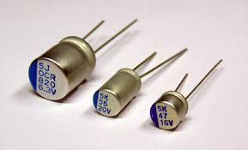

Slide 16
Контрольные вопросы:
1 Что называют ёмкостью двух проводников?
2 Назовите единицы ёмкости
3 Какая система проводников называется конденсатором
4.Что такое конденсатор?
5.Формула емкости плоского конденсатора.
6.Как зависит электроёмкость плоского конденсатора от его геометрических размеров
7.Формула емкости при последовательном и параллельном соединении конденсаторов в батарею.
8.Формула энергии и плотности энергии электрического поля заряженного конденсатора.
9.Виды конденсаторов, где применяются
-
?

